Slide 1
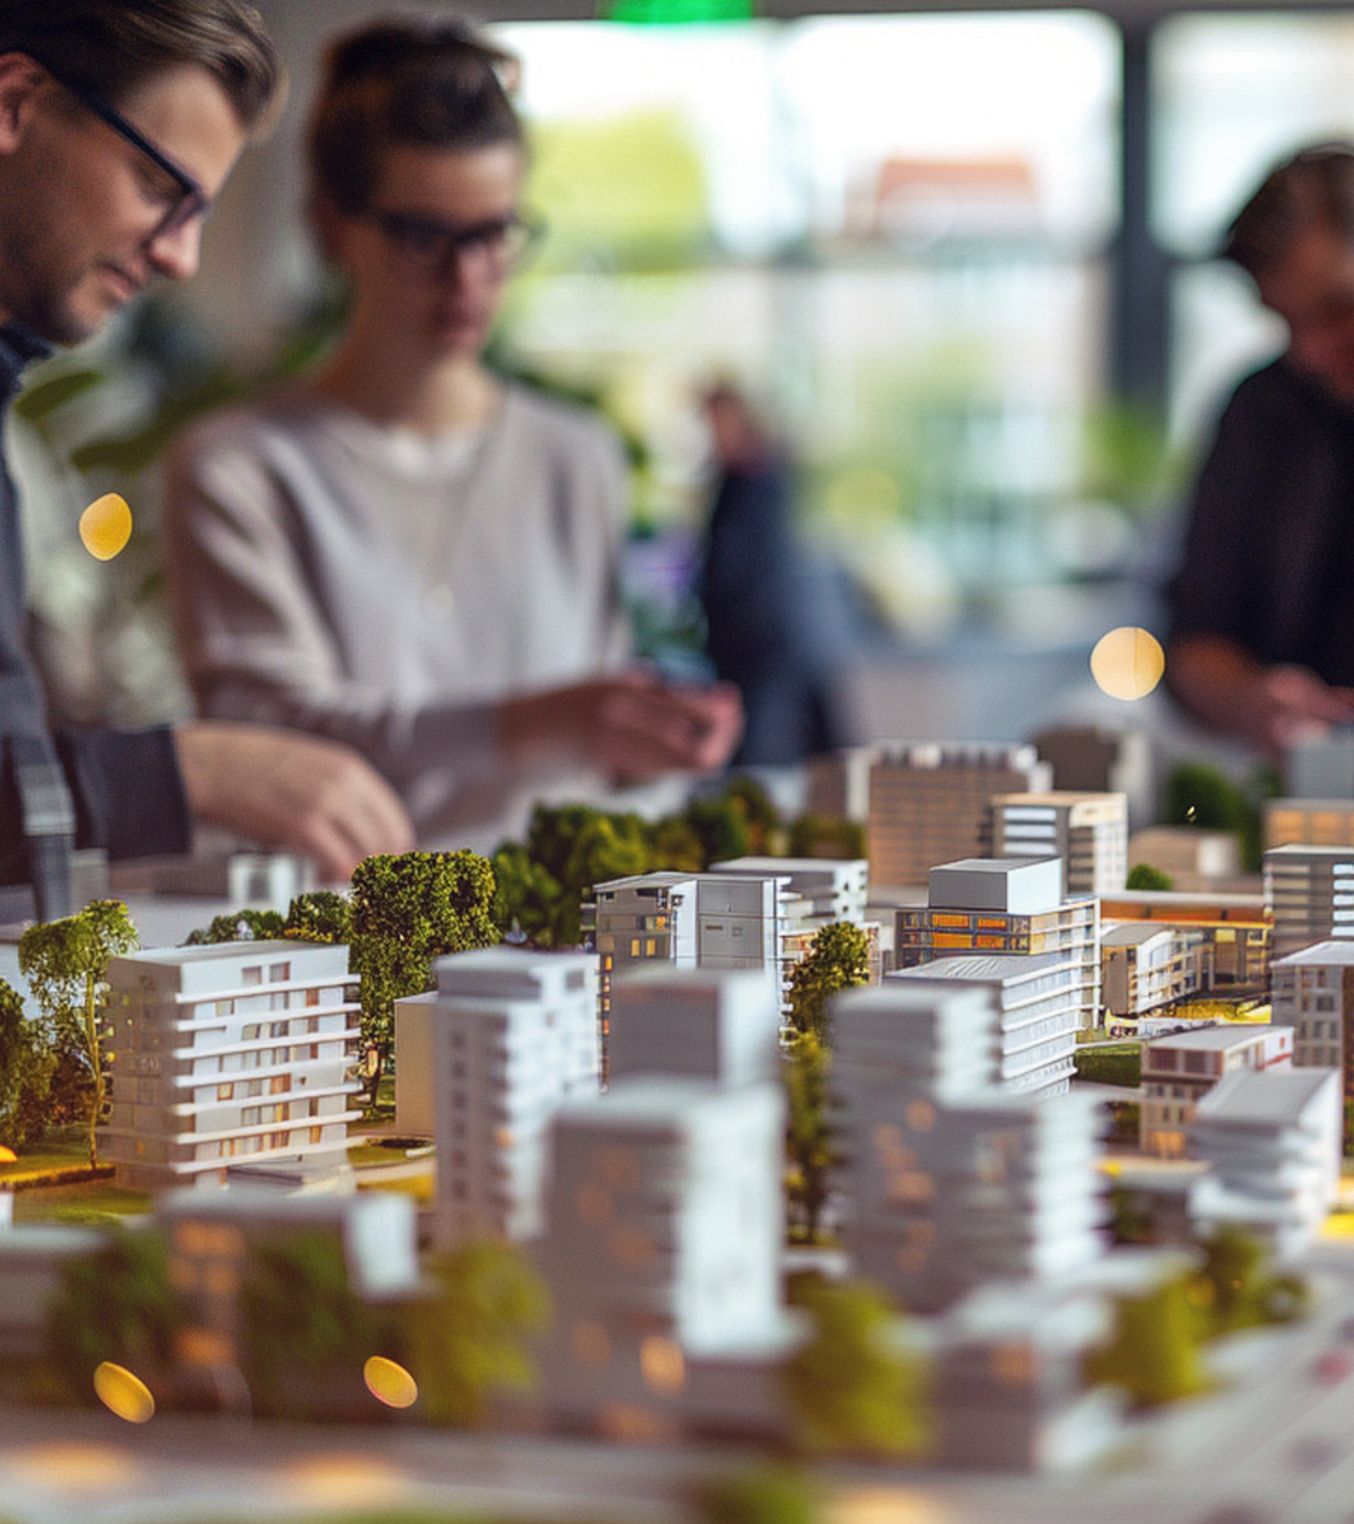
Voortgang Stageopdracht
21-9-2026
Utrecht
Milo Wullink

Slide 2
Inhoud
Beschikbare data
Scope van het project
Framework van het optimalisatiemodel

Slide 3
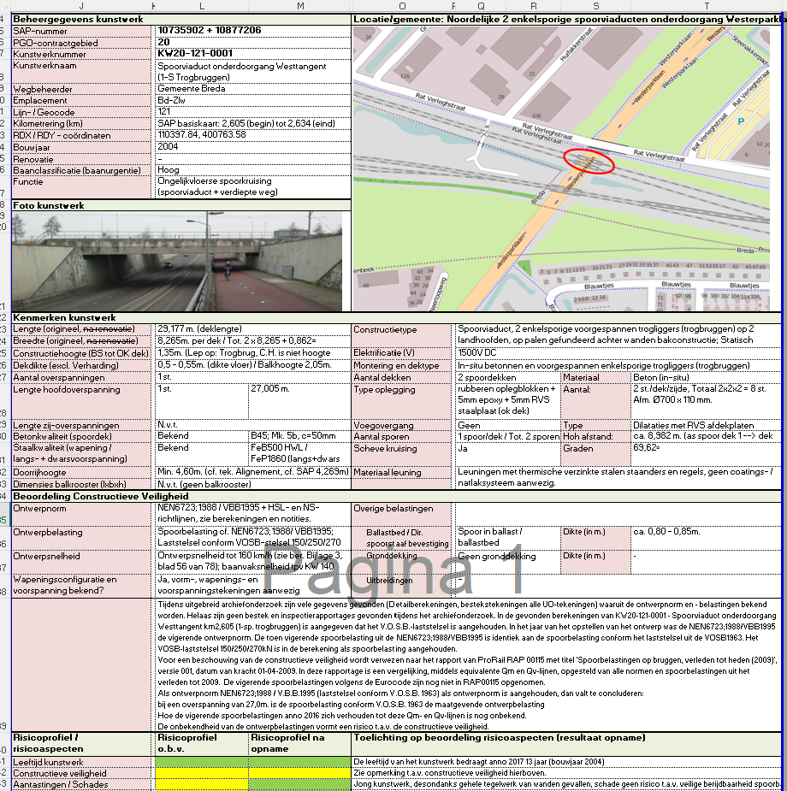
Kunstwerkpaspoorten
Veel karakteristieke data
Geeft een expert goed inzicht in soort asset
Oppervlakkige risicoanalyse o.b.v. top 10 risicoaspecten
      Conclusie: Lastige data om bruggen te categoriseren.

Slide 4
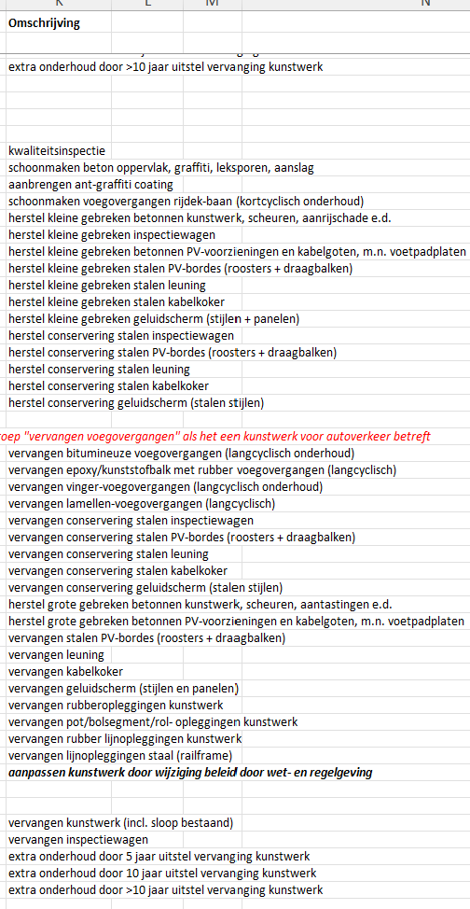
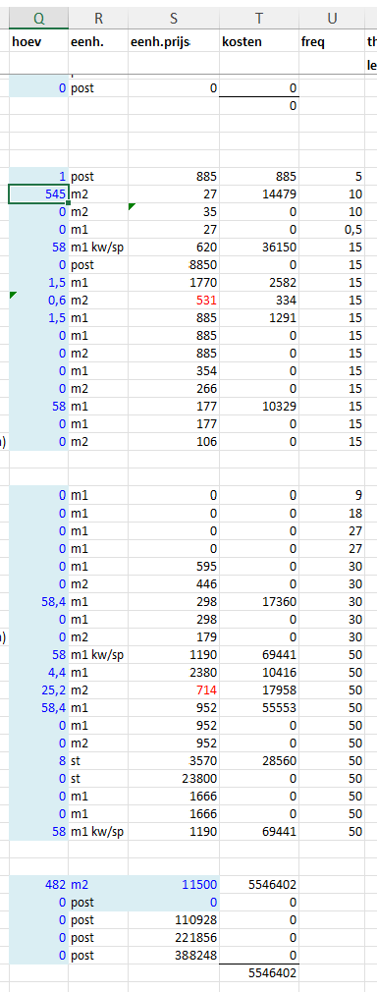
Life Cycle Costs (LCC)
Inschatting van lange termijn kosten
Gedetaileerde data over mogelijke acties
  Onderdeel
  Eenheidsprijs
  Hoeveelheden
  Impact
      Conclusie: Gecategoriseerde data

Slide 5
Scope van het project
          Binnen de scope
Optimalisatie van onderhoudsacties en planning van die acties
Inzicht geven in de gevolgen van uitstellen onderhoud (kosten en risico’s)
          Buiten de scope
Modelleren van degradatie assets o.b.v. beschikbare data: Expert kennis en externe factoren
Specifieke parameters voor kortingen door samenvoegen van onderhoud: Kostenexpert
A.d.h.v. paspoort worden acties en bijbehorende kosten in kaart gebracht
Model analyseert beste acties en planning door afweging te maken van risico’s en kosten
Kunstwerkpaspoorten worden opgesteld voor assets
Inzicht in verwachte onderhoudskosten en risico’s bij uitstel onderhoud

Slide 6
Quote slide #1
Dataset van acties
(LCC)
Kosten van acties & voordeel combineren (Kosten expert)
Risico’s van acties
(Bruggen expert)
Connecties tussen verschillende acties
Optimalisatiemodel
Planning van acties
Simulatie van gevolgen

Slide 7
www.movares.com

